Slide 1
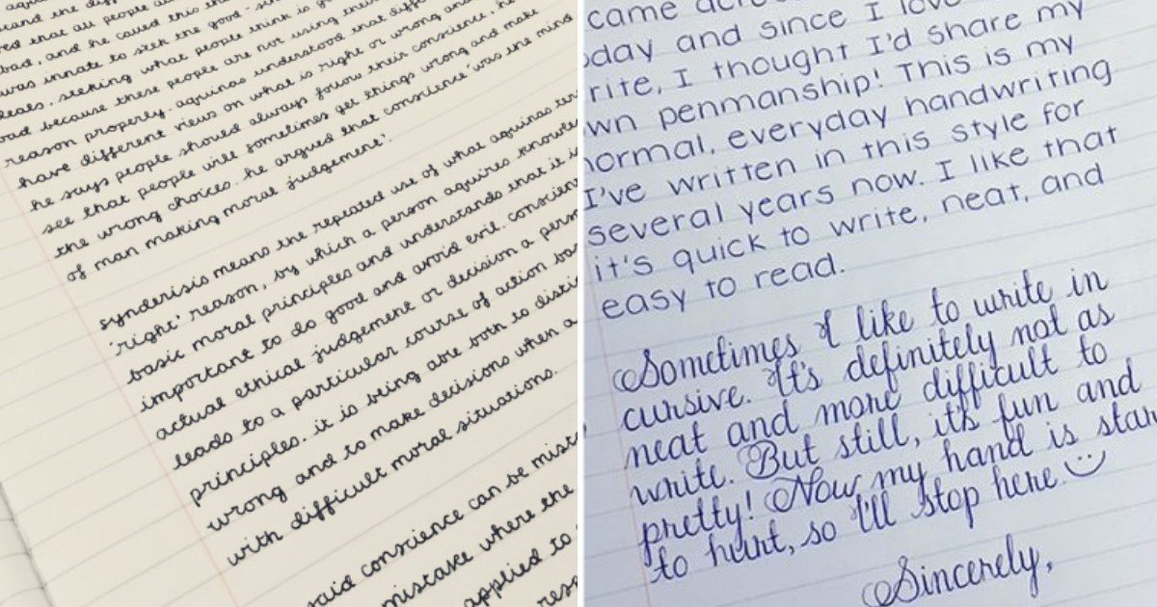
Recunoașterea scrisului de mână
Voicu-Florin MANOLACHE
Mihai Pandele

Slide 2

Motivație
Domeniu neexplorat în totalitate
Detectarea scrisului de mână are multe aplicatii
Creearea unui model propriu adaptat temei

Slide 3
Idei aplicatii
Recunoașterea scrisului greu de citit
Recunoasterea semnăturii digitala
Sortarea plicurilor/pachetelor postale.

Slide 4
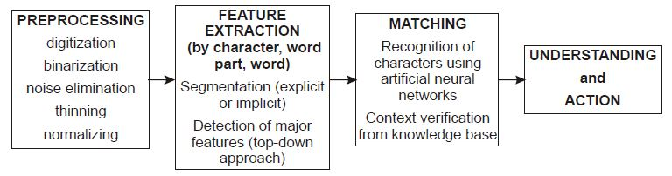
Introducere
Problema analizei scrisului de mana inca nu are o singura abordare care sa fie eficienta dar si completa pentru toate situatiile.
In procesul de recunoastere, o imagine care contine text trebuie sa fie furnizate și preprocesate corespunzător. Apoi, textul trebuie fie să fie supus segmentării, sau să aiba caracterele extrase. Rezultatul va consta in bucăți mici prelucrate din text, iar acestea trebuie să fie recunoscute de sistem. În cele din urmă, informațiile contextuale ar trebui aplicate simbolurilor recunoscute pentru a verifica rezultatul.

Slide 5
Recunoașterea scrisului de mână poate fi împărțită prin metoda sa de introducere în două categorii: recunoașterea scrisului de mână off-line și recunoașterea scrisului de mână on-line.
Pentru recunoașterea off-line, scrierea este de obicei capturată optic de un scaner.
Pentru recunoașterea on-line, o tableta grafica eșantionează pixelii scrisului de mână intr-o segventa de timp pe măsură ce este scris.

Slide 6
OCR
Modelele Markov
Utilizarea intelligenței artificiale
State of the art

Slide 7
Beyond state of the art
Algoritm de cautare rapidă a etichetelor
Utilizare computațională cât mai eficientă

Slide 8
Întrebări ?

